Slide 1
K A L K U L U S I
O
(MATA4110)
Nilai Ekstrem dan Melukis/Menggambar Grafik Fungsi
6
Warsito
PROGRAM STUDI MATEMATIKA – FST UT

Slide 2
Umum: 1. Menentukan nilai ekstrem (maksimum/minimum).
2. Melukis grafik fungsi dengan menggunakan karakteristik fungsinya.
Kompetensi
Khusus:
menentukan daerah naik dan daerah turun (kemonotonan) suatu fungsi;
menentukan daerah cekung atau cembung (kecekungan/kecembungan);
menentukan titik belok;
menentukan titik-titik kritis suatu fungsi;
menentukan nilai maksimum/minimum relatif suatu fungsi;
menjelaskan hubungan antara maksimum/minimum relatif dan maksimum/minimum mutlak;
mencari maksimum/minimum mutlak suatu fungsi pada suatu interval;
merumuskan masalah maksimum/minimum dalam kehidupan nyata secara matematis; dan
menyelesaikan maksimum/minimum dalam masalah nyata.
menentukan asimtot tegak dan asimtot datar;
melukis/menggambar sketsa grafik fungsi berdasarkan titik kritis, nilai ekstrem, titik belok, kecekungan, selang fungsi naik dan turun, asimtot dan lain-lain.

Slide 3

Prasyarat
Untuk mempelajari nilai ekstrem diperlukan penguasaan materi turunan pertama, turunan kedua, dan grafik fungsi (secara konsep).
Untuk melukis grafik fungsi, diperlukan penguasaan materi daerah naik/turun, kecekungan, titik kritis, asimtot datar dan tegak, nilai maksimum/minimum relatif dan mutlak.

Slide 4

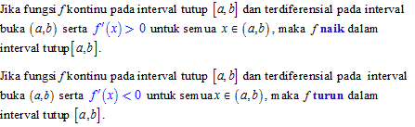
Kemonotonan
Definisi (fungsi naik/turun)
Teorema (fungsi naik/turun)

Slide 5
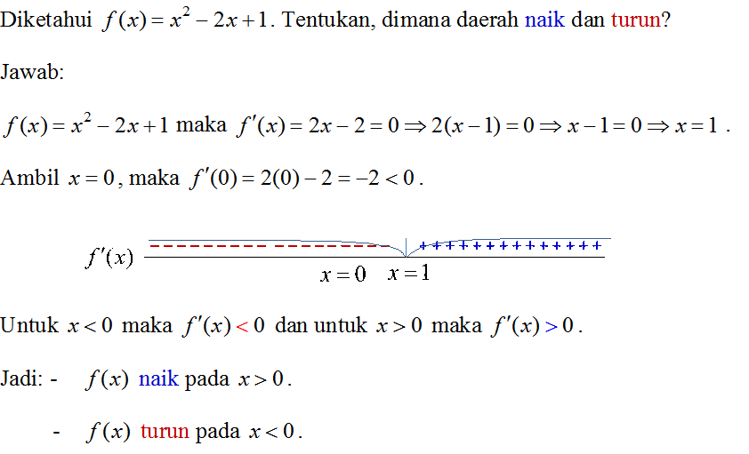
Kemonotonan
Contoh 1.

Slide 6
Kecekungan/ Kecembungan
Pengertian:
y
garis singgung
Pada interval (a,b) dan (b,c) , setiap garis singgung terletak di bawah grafik y = f (x). Sedangkan pada interval (c,d) dan (d,e) , setiap garis singgung terletak di atas kurva y = f (x)
y = f (x)
garis singgung
x
a b c d e
Kurva y = f (x) pada interval (a,b) dan (b,c) disebut cekung ke atas (cembung ke bawah ), sedangkan kurva y = f (x) pada interval (c,d) dan (d,e) disebut cekung ke bawah (cembung ke atas).

Slide 7


Kecekungan/ Kecembungan
Definisi:
Teorema:

Slide 8
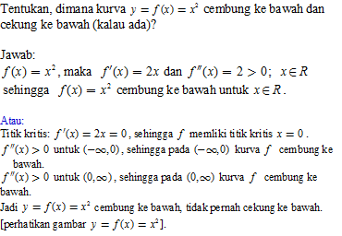

Kecekungan/ Kecembungan
Contoh 2:
0

Slide 9

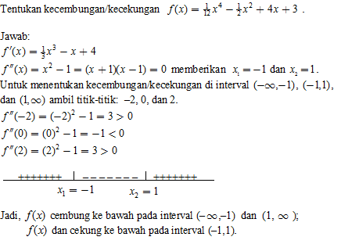
Kecekungan/ Kecembungan
Contoh 3:

Slide 10

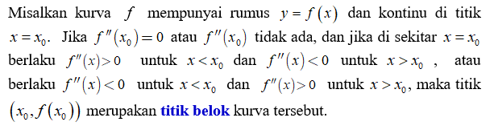
Titik Belok Kurva
Definisi:
Teorema:

Slide 11
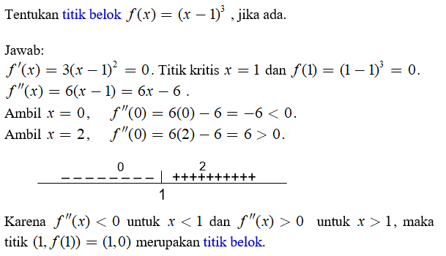

Titik Belok Kurva
Contoh 4.
y
0
(1,0)
x

Slide 12
Maksimum/Minimum
Perhatikan kurva y = f(x) berikut:
f(a), f(x₂), dan f(b) adalah maksimum relatif f di [a,b].
y
f(b)
f(x₁) dan f(x₃) adalah minimum relatif f di [a,b].
f(x₂)
f(a)
f(b) adalah maksimum mutlak f di [a,b], karena f(b) ≥ f(x) untuk setiap x ϵ [a,b] .
x₁
x₃
x
a
x₂
b
f(x₃) adalah minimum mutlak f di [a,b], karena f(x₃) ≤ f(x) untuk setiap x ϵ [a,b] .
f(x₁)
y = f(x)
f(x₃)
Mutlak dibandingkan untuk seluruh daerah definsi, sedangkan relatif dibandingkan dengan daerah sekitar titik kritis atau batas.

Slide 13
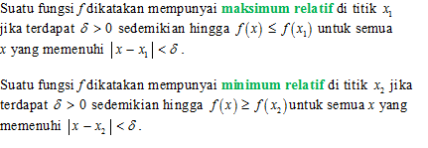
Ada 2 cara menentukan maksimum/minimum relatif: (1) Uji derivatif pertama dan (2) Uji derivatif kedua. Titik x₁ dan x₂ disebut titik kritis.
Maksimum/Minimum Relatif
Definisi

Slide 14



Maksimum/Minimum Relatif
Menentukan Titik Kritis
Di sini x₀ merupakan titik kritis. Jadi, cara menentukan titik kritis fungsi f(x) adalah mencari nilai x yang memenuhi
Contoh 5

Slide 15
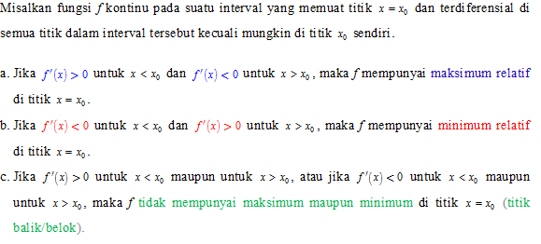
Maksimum/Minimum Relatif
Uji Derivatif/Turunan Pertama

Slide 16
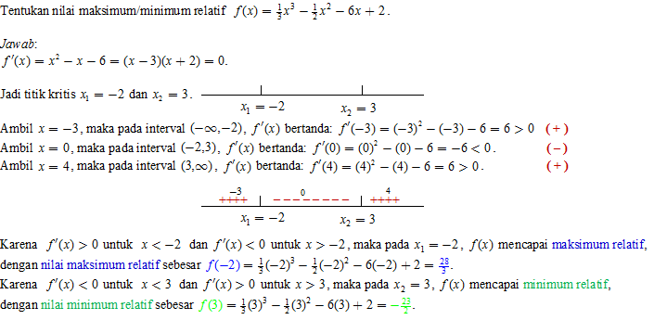
Contoh 6
.
Maksimum/Minimum Relatif

Slide 17
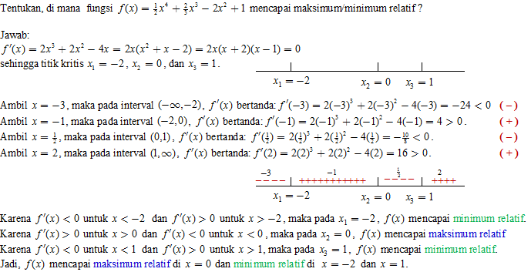
Contoh 7.
.
Maksimum/Minimum Relatif

Slide 18

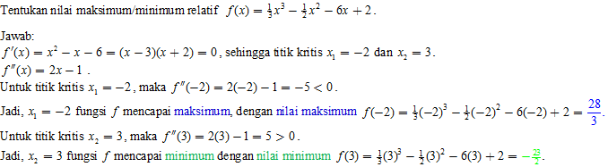
Uji Derivatif/Turunan Kedua
Maksimum/Minimum Relatif
Contoh 8.

Slide 19
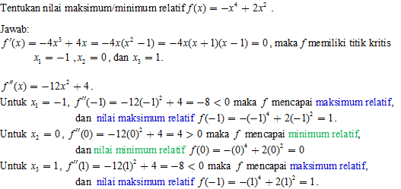
Maksimum/Minimum Relatif
Contoh 9.

Slide 20

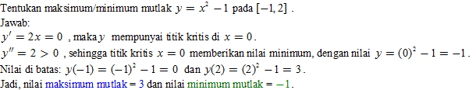
Contoh 10.
Maksimum/Minimum Mutlak
Pengertian:
maks
3
y = x₂ – 1
–1
0
1
2
–1
min

Slide 21
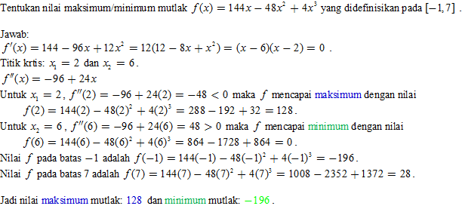
Contoh 11.
Maksimum/Minimum Mutlak

Slide 22
Asimtot
Definisi
Garis lurus L disebut Asimtot kurva f jika jarak dari titik M pada kurva tersebut ke garis L mendekati nol untuk M jauh mendekati tak berhingga
y
L
y
y = f(x)
L
x
y = f(x)
0
x
0
L = Asimtot datar
L = Asimtot tegak

Slide 23
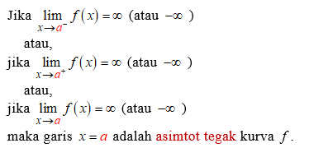
Asimtot Tegak
Cara menentukan asimtot tegak

Slide 24
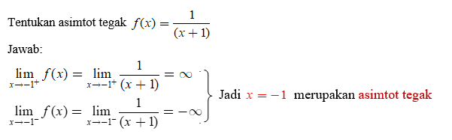
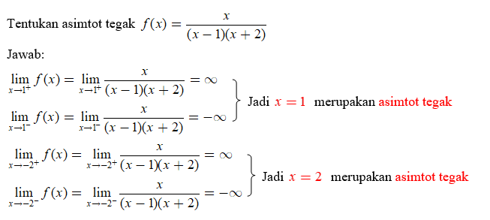
Asimtot Tegak
Contoh 12.
Contoh 13.

Slide 25
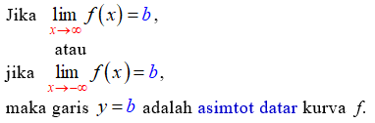
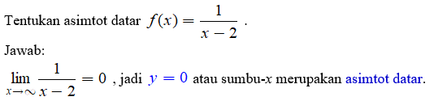
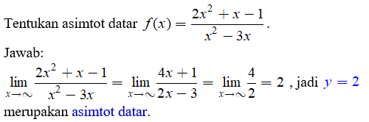
Asimtot Datar
Cara menentukan:
Contoh 14.
Contoh 15.

Slide 26
Melukis/Menggambar Grafik Fungsi
Kita telah belajar menggambar grafik fungsi dengan menggunakan Definisi 2.2.1 pada Modul 2. Pada pembahasan Melukis Grafik Fungsi berikut ini adalah cara lain menggambar grafik dengan mengetahui komponen karakteristik/kelakuan fungsi, antara lain:
domain atau daerah definisi fungsi tersebut;
titik-titik kritis;
titik-titik ketakkontinuan;
titik-titik potong grafik dengan sumbu-sumbu koordinat;
daerah atau himpunan nilai-nilai x dimana positif/negatif;
daerah naik/turun fungsi;
nilai maksimum/minimum relatif fungsi;
daerah kecembungan/kecekungan dan koordinat titik balik kurva;
asimtot-asimtot; dan
dll.
Tentu saja, untuk setiap fungsi memiliki karakteristik/kelakuan yang berbeda, sehingga tidak semua komponen karakteristik/kelakuan diperlukan.

Slide 27
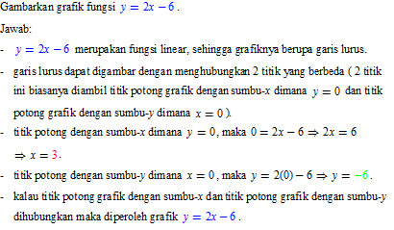
Melukis Grafik Fungsi
Contoh 16
y
y = 2x - 6
x
0
3
-6

Slide 28
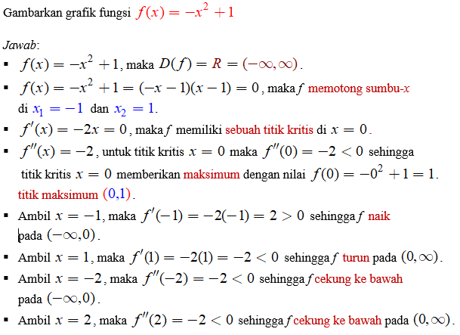
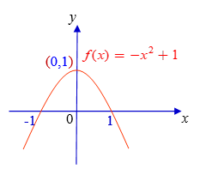
Melukis Grafik Fungsi
Contoh 17

Slide 29
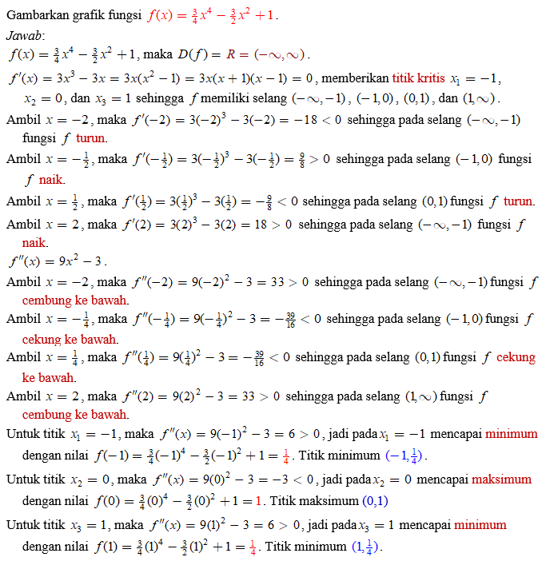
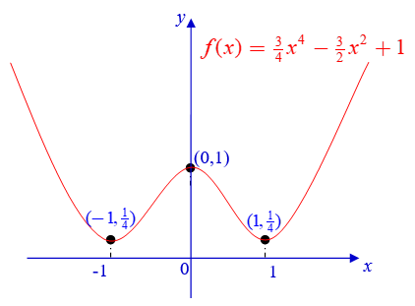
Melukis Grafik Fungsi
Contoh 18

Slide 30
Penutup
Pembahasan materi Inisiasi 6 ini hanya sebagian dari materi nilai ekstrem dan melukis grafik. Oleh karena itu, dalam kesempatan lain, mahasiswa masih dituntut untuk mempelajari bagian atau referensi lain yang berkaitan dengan bahasan materi Inisiasi 6.
Semoga Sukses!

Slide 31
Terima Kasih
2020
Terima Kasih
2020

